Slide 1

БУЛІНГ (ЦЬКУВАННЯ) ВИКЛИКИ ТА ПРОТИДІЯ
ВІКТОРІЯ БОВКУН
2022

Slide 2

Що таке булінг?
Булінг – це ситуація, коли жертва стає об'єктом цілеспрямованих моральних переслідувань, обзивань, постійних знущань та глузувань у свій бік від однієї чи групи кривдників. Цькування властиве як дітям, так і дорослим, але найчастіше відбувається у підлітковому віці – саме цей вік налаштований на «гуртування» та дружбу проти когось. Це явище є у всіх школах світу, його назва походить від англійського слова bullying, що у перекладі означає знущання.
Детальніше: https://buki.com.ua/news/ponyattya-shkilnoho-bulinhu-sumna-statystyka-pro-yaku-vazhlyvo-znaty-vchytelyam-i-batkam/
Відповідно до пункту 3¹ частини першої статті 1 Закону України «Про освіту» булінгом (цькуванням) є діяння (дія або бездіяльність) учасників освітнього процесу, які полягають у психологічному, фізичному, економічному, сексуальному насильстві, у тому числі із застосуванням засобів електронних комунікацій, що вчиняються стосовно малолітньої чи неповнолітньої особи та (або) такою особою стосовно інших учасників освітнього процесу, внаслідок чого могла бути чи була заподіяна шкода психічному або фізичному здоров’ю потерпілого.
Важливо! Слід відрізняти булінг від конфлікту. Для булінгу характерною є систематичність, тобто вчинення у різних формах насильства (фізичного, економічного, психологічного, сексуального, в тому числі за допомогою засобів електронної комунікації) двічі і більше разів стосовно однієї і тієї ж особи.

Slide 4

Яких форм буває булінг (цькування)?

Slide 5
Форми прояву булінгу
Психологічне насильство
Фізичне насильство
Економічне насильство
Сексуальне насильство
Кібербулін

Slide 6
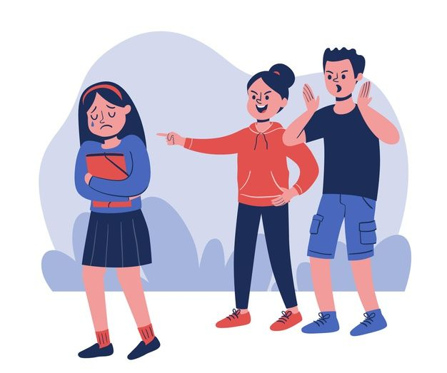
Психологічне насильство
Психологічне насильство – форма булінгу, що включає словесні образи, поширення неправдивих чуток, глузування, залякування, ігнорування, бойкот, відмову від спілкування, погрози, приниження, інші діяння, спрямовані на обмеження волевиявлення особи, якщо такі дії або бездіяльність завдали шкоди психічному здоров’ю потерпілого.
Це поведінка, метою якої є заподіяння емоційної чи психологічної шкоди. Вона може не завдавати болю вашому тілу, проте може бути травматичною.
Жертвою жорстокого ставлення можна стати в різних взаємовідносинах, у тому числі, у міжособистісних стосунках із батьками, романтичних чи професійних стосунках.

Slide 7
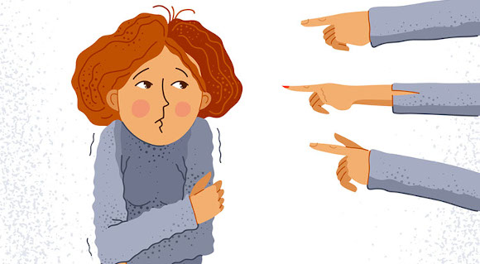
Психологічне насильство
Погрози вбити чи скалічити (в тому числі дітей)
Словесні образи та приниження жестами й мімікою
Погрози відібрати дітей
Шантаж та маніпуляції, введення в оману для власної вигоди
Булінг (цькування, переслідування, залякування)
Постійний та цілковитий контроль
Зневага як до особистості
Постійна критика та насмішки
Безпідставні звинувачення та формування почуття провини
Обмеження у контактах із близькими та друзями, у виборі кола спілкування
Нехтування правом на честь та гідність
Безпідставні ревнощі, обвинувачення у зраді
Дискримінація через переконання, віросповідання, походження, статус
Примушування спостерігати за насильством над іншими людьми чи тваринами
Погроза позбавити житла або особистого майна.

Slide 8
Фізичне насильство
Фізичне насильство – форма булінгу, що включає ляпаси, стусани, штовхання, щипання, шмагання, кусання, завдання ударів. Це нанесення дитині фізичних травм, тілесних пошкоджень, які псують здоров'я , порушують її розвиток або в, крайньому випадку, позбавляють її життя. Фізичне насильство пов'язане з психологічним. У деяких сім'ях шльопання, лайка, приниження є нормою виховання дітей.
Найчастіше батьки говорять, що ми нічого поганого не робимо, нас так виховували і ми виросли нормальними людьми. З цього приводу можна подискутувати, де тут «норма»? Невже немає інших методів виховання, спілкування та керування дитиною? Дуже часто дорослі застосовують насильницькі методи виховання через почуття власного безсилля та своїх не пережитих травм дитинства. Потім батьки скаржаться, що крім крику і ляпасів , дитина нічого не розуміє!

Slide 9

Економічне насильство
Економічне насильство – форма булінгу, що включає дрібні крадіжки, пошкодження або знищення особистих речей, вимагання грошей, їжі, умисне позбавлення їжі, одягу, коштів, документів, іншого майна або можливості користуватися ними, перешкоджання в отриманні освітніх послуг, примушування до праці та інші правопорушення економічного характеру.
Економічне насильство:
Позбавлення їжі та води
Обмеження доступу чи позбавлення житла
Пошкодження особистого майна
Перешкоджання у доступі до необхідних послуг
Позбавлення власних коштів, інших матеріальних цінностей
Майновий шантаж
Заборона працевлаштовуватись, навчатись
Примушування до жебрацтва

Slide 10

Сексуальне насильство
Сексуальне насильство – форма булінгу, що включає принизливі погляди, образливі жести, висловлювання, прізвиська, образи, жарти, погрози, поширення чуток тощо.
Примушування до небажаних статевих стосунків
Торкання інтимних частин тіла без згоди
Змушення до статевого акту з іншою людиною
Примус до неприйнятних форм сексу, садистських практик
Нав`язування відвертого стилю одягу або поведінки всупереч твоєму бажанню
Примушування спостерігати за статевими актами між іншими людьми
Примушування до участі у створенні чи перегляді порнографічних матеріалів

Slide 11
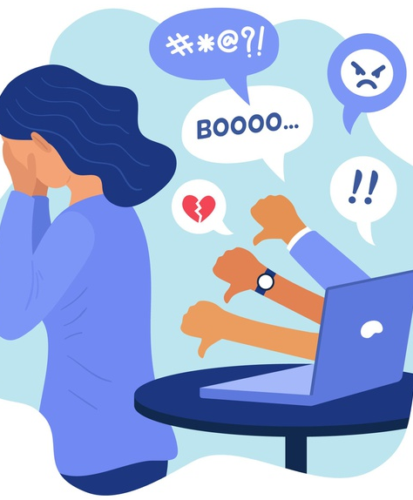
кібербулінг
Кібербулінг – це булінг із застосуванням цифрових технологій. Він може відбуватися в соціальних мережах, платформах обміну повідомленнями (месенджерах), ігрових платформах та мобільних телефонах. Це неодноразова поведінка, спрямована на залякування, провокування гніву чи приниження тих, проти кого він спрямований.
Приклади включають:
поширення брехні про когось або розміщення фотографій, які компрометують когось, у соціальних мережах;
надсилання повідомлень або погроз, які ображають когось або можуть завдати комусь шкоди, через платформи обміну повідомленнями;
видання себе за когось іншого/іншу і надсилання повідомлень іншим людям від його/її імені.
Особистий булінг та кібербулінг часто пов’язані між собою. Але кібербулінг залишає цифровий слід – записи, який може слугувати доказами, що дозволять зупинити цькування.

Slide 13
Як захиститися від кібербулінгу
Заблокуйте кібербулера.
Більшість програм та соціальних мереж дозволяють заблокувати повідомлення, коментарі, фотографії з відміткою чи тексти від конкретних людей. Скористайтеся цим та повідомте службу підтримки мережі про це.
Вживайте рішучих дій.
Якщо ви скористалися всіма перерахованими порадами, але атаки не припиняються – варто звернутися з цим питанням до поліції (ювенальної превенції або кіберполіції) номер гарячої лінії – 0 800 505 170.

Slide 14

Чи передбачено покарання за кібербулінг?
Більшість навчальних закладів ставляться до булінгу серйозно і вживатимуть заходів проти цього. Якщо ви зазнаєте кібербулінгу з боку інших учнів, повідомте про це в своєму закладі.
Люди, які стали жертвами будь-якої форми насильства, включаючи булінг та кібербулінг, мають право на справедливість та притягнення кривдника до відповідальності.
У країнах, які мають спеціальні закони проти кібербулінгу, поведінка в Інтернеті, яка навмисно викликає серйозні емоційні негаразди, розглядається як злочинна діяльність.
Однак важливо пам’ятати, що покарання – це не завжди найефективніший спосіб змінити поведінку кривдників. Часто краще зосередитись на подоланні шкоди та налагодженні відносин.
>Дивитись відео-курс "Про кібербулінг для підлітків"

Slide 15

Як боротися з булінгом: поради для дітей
https://www.youtube.com/watch?v=espwzDTLVkE

Slide 16

Як правильно реагувати на цькування?
продемонструйте стійкість і впевненість власної волі; оберіть спокійну манеру спілкування.
переведіть ситуацію у площину гумору, що може відволікти кривдника (групу кривдників) від наміру дошкулити Вам.
проявіть байдужість до булера; ні у якому разі не давайте волю емоціям, оскільки це буде лише усугубляти ситуацію.
уникайте бійки, оскільки кривдник саме через неї хоче виплеснути власну агресію.
обов’язково обговоріть ситуацію з людьми, до яких Ви маєте довіру (батьки, родичі, вчителі, товариші та ін.); вони допоможуть Вам визначити правильну стратегію поведінки.
не треба терпіти булінг (цькування); при серйозному загостренні ситуації звертайтесь до керівника закладу освіти або Національної поліції за місцем проживання.

Slide 17

Куди звернутися по допомогу ?
До керівника закладу освіти
Керівник закладу освіти в межах наданих йому повноважень забезпечує створення безпечного освітнього середовища в закладі освіти, вільного від насильства та булінгу. Повідомлення про випадок булінгу(цькування) може бути подано керівнику закладу освіти в усній та (або) письмовій формі, в тому числі із застосуванням засобів електронної комунікації.
До Національної поліції України
Зверніться в поліцію з відповідною заявою, на підставі якої складається протокол про вчинення адміністративного правопорушення. Справа передається до суду і розглядається протягом 15 днів з дня одержання протоколу про адміністративне правопорушення та інших матеріалів справи.

Slide 18

Відповідальність за вчинення булінгу
Діючими Законами України передбачено відповідні покарання.
За вчинення булінгу (цькування) неповнолітньої чи малолітньої особи передбачено штраф у розмірі від 850 до 1700 грн., або примусові громадські роботи терміном від 20 до 40 годин.
Повторні діяння, вчинені протягом року караються штрафом у розмірі від 1700 до 3400 грн або громадськими роботами на строк від 40 до 60 годин.
Цькування вчинені неповнолітніми до 16 років, передбачає відповідальність їх батьків. До них застосовуватимуть покарання у вигляді штрафу від 850 до 1700 грн або громадські роботи на строк від 20 до 40 годин.
Також передбачена відповідальність за приховування фактів булінгу (цькування); якщо керівник закладу освіти не повідомить органи Національної поліції України про відомі йому випадки цькування серед учнів (молоді), до нього буде застосоване покарання у вигляді штрафу від 850 до 1700 грн або виправних робіт до одного місяця з відрахуванням до 20 % заробітку.

Slide 19
ДЯКУЮ ЗА УВАГУ!

